Slide 1
Het Adviesproces
en de Archiefpraktijk

Slide 2
Van achterkant naar voorkant = Van inspectie naar advies ?

Slide 3
‘Even’ uit de inhoud stappen?

Slide 4
Relatiebeheer, Consultancy Of ?

Slide 6
Adviseur:
niveau van functioneren
persoonlijkheid
overtuiging/vooronderstelling/paradigma
houding

Slide 7
Adviseur als professional:
zelfreflectie, (inter)collegiale toetsing
permanente ontwikkeling

Slide 8
Persoonlijkheidstype en voorkeurstijl:
Pionier, Netwerker, Presteerder, Strateeg
Verankeraar, Analyticus, Teamspeler, Helper
Expressief, Directief, Nadenkend, Vriendelijk

Slide 9
Omgaan met geadviseerden:
vinden van opdrachtgever
rollen/conflicten
vaardigheden
gespreksstijlen
gesprekken
als men niet weet wat te doen
weerstand

Slide 10
Inhoud advies:
manieren van weten/kennen
visie en doelstellingen ontwikkelen
problemen oplossen
selectie van oplossingen

Slide 11
Adviesaanpak:
Volgorde
managen adviesproces
dilemma’s
invoering van veranderingen
beëindiging van een adviestraject
marketing eigen diensten

Slide 12
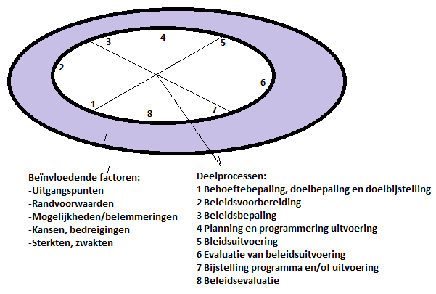

Slide 13
Deelprocessen adviesproces:
Behoefte- en doelbepaling/bijstelling
Voorbereiding
Planning / programmering
Uitvoering
Evaluatie uitvoering
Bijstelling programma en/of uitvoering
Eindevaluatie

Slide 14
Effectiviteit = Kwaliteit x Acceptatie x Management v.h. advies

Slide 15
ADVIESASPECTEN EN CONTACTSTRATEGIEËN | Ontwijken | Faciliteren Informeren Participeren Ondersteunen | Gemeenschappelijke visie Onderhandelen | Overtuigen Afdwingen
 |  | Educatieve strategieën
 | Weg-bewegen | Meebewegen | Gemengde strategieën | Tegen-bewegen
1 Adviseur zelf
2 Relatie met geadviseerden: (afstand, geloofwaardigheid, status, positie, machtsfactor)
3 Geadviseerden
4 Adviseur en Inhoud
5 Inhoud
6 Geadviseerden en Inhoud: (on)duidelijke probleemstelling, kennis geadviseerden
7 Organisatie, bedrijfsgegevens en cultuur
8 Omgeving

